Slide 1
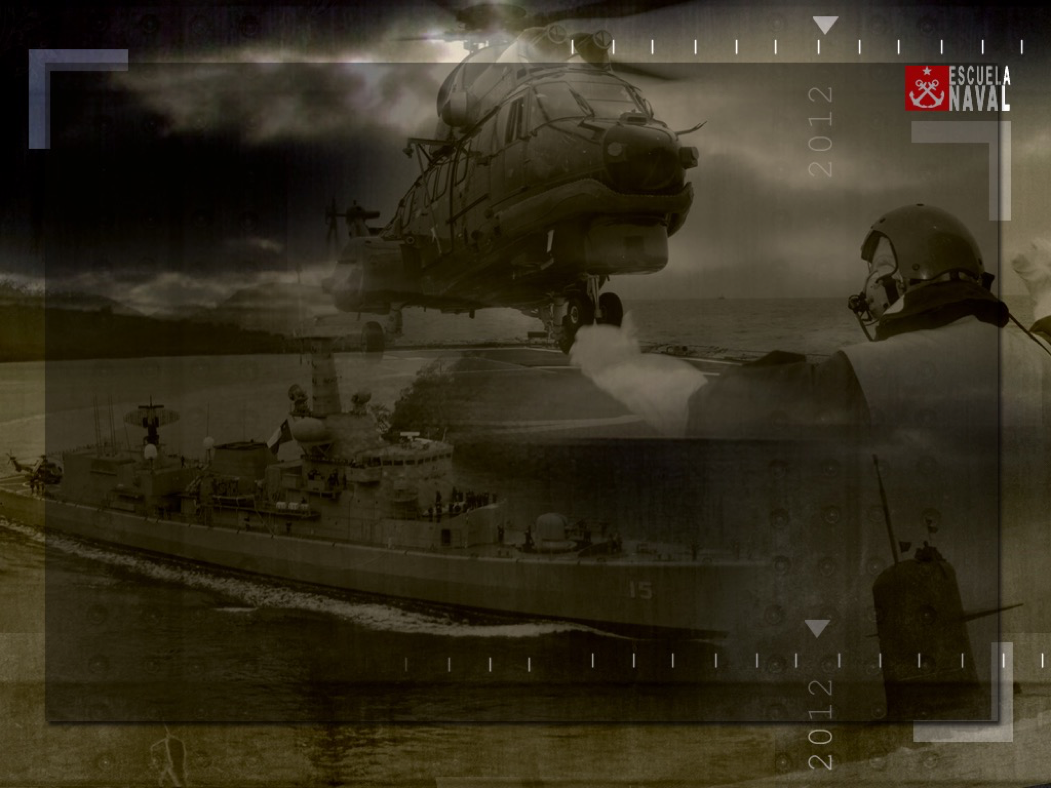
UNIDAD TEMÁTICA Nº 3: “AMENAZAS A LA SEGURIDAD INSTITUCIONAL”

Slide 2
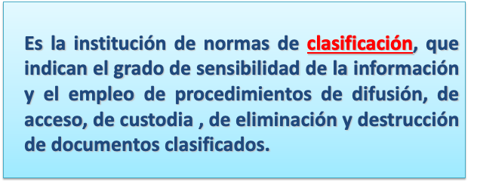
SEGURIDAD DE LA DOCUMENTACIÓN E INFORMACIONES

Slide 3


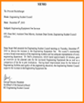

SEGURIDAD DE LA DOCUMENTACIÓN E INFORMACIONES

Slide 4

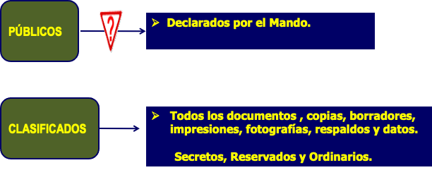
SEGURIDAD DE LA DOCUMENTACIÓN E INFORMACIONES

Slide 5

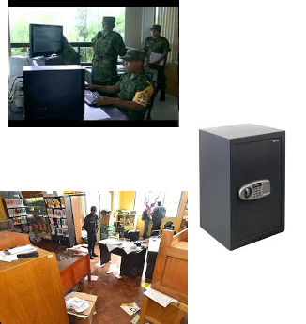
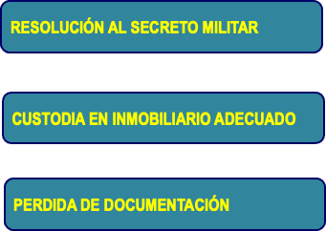
SEGURIDAD DE LA DOCUMENTACIÓN E INFORMACIONES

Slide 6
SEGURIDAD DE LA DOCUMENTACIÓN E INFORMACIONES

Slide 7


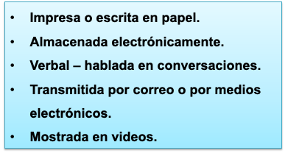
SEGURIDAD DE LA DOCUMENTACIÓN E INFORMACIONES

Slide 8
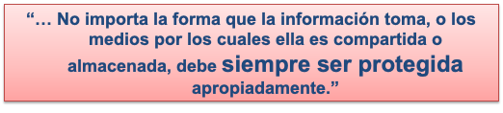
SEGURIDAD DE LA DOCUMENTACIÓN E INFORMACIONES

Slide 9
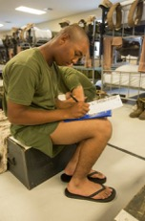


SEGURIDAD DE LA DOCUMENTACIÓN E INFORMACIONES

Slide 10

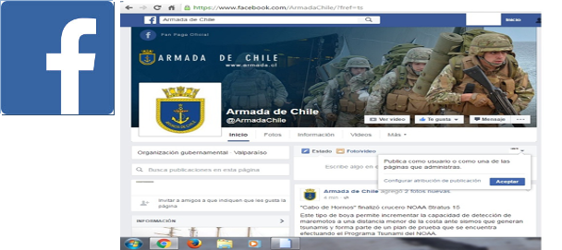
SEGURIDAD DE LA DOCUMENTACIÓN E INFORMACIONES

Slide 11
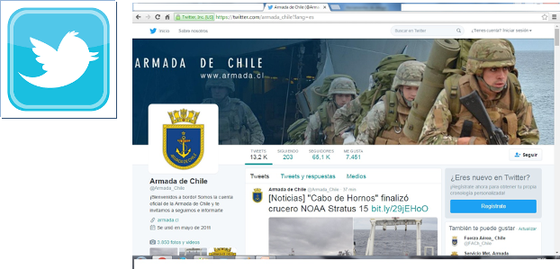
SEGURIDAD DE LA DOCUMENTACIÓN E INFORMACIONES

Slide 12
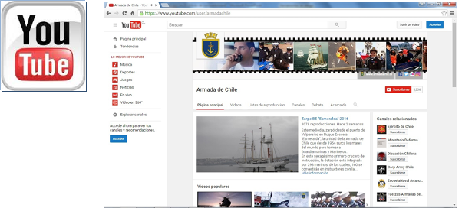
SEGURIDAD DE LA DOCUMENTACIÓN E INFORMACIONES

Slide 13
SEGURIDAD DE LA DOCUMENTACIÓN E INFORMACIONES

Slide 14

SEGURIDAD DE LA DOCUMENTACIÓN E INFORMACIONES

Slide 15
SEGURIDAD FÍSICA Y DEL MATERIAL
Notes:
Tiene como rol principal la protección y negación del acceso no autorizado, esto se logra con:
Cercos
Barreras
Sistemas de iluminación
Guardia
Dispositivos de cierre
Áreas de acceso restringido y prohibido
Procedimientos de control de acceso y revisión

Slide 16


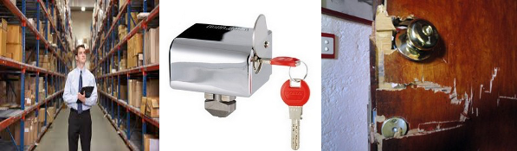
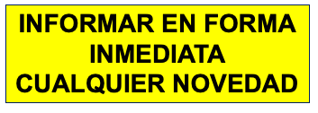
SEGURIDAD FÍSICA Y DEL MATERIAL

Slide 17
SEGURIDAD FÍSICA Y DEL MATERIAL

